Slide 1

SILICONREEF: BECAUSE ENERGY
IS EVERYWHERE
RECIFE - BRASIL

Slide 2
MISSÃO
VISÃO
Prover soluções inovadoras na indústria de semicondutores que promovam a utilização de energia de maneira eficiente e sustentável.
Ser referência no mercado mundial na promoção de energia renovável dentro da indústria de semicondutores até 2020.

Slide 3
NEGÓCIO
A SiliconReef concebe, projeta e comercializa circuitos integrados de alta eficiência para gestão de energia (power management). Os chips desenvolvidos pela empresa habilitam a utilização de fontes alternativas de energia, como solar, cinética e térmica, na alimentação de dispositivos eletrônicos.
Além de desenvolver produtos próprios a empresa também oferece serviços de desenvolvimento de circuitos integrados customizados (ASIC, SoC, FPGA). Ao longo dos anos, a empresa vem atendendo as demandas dos setores automotivo, telecomunicações e de eletrônica de consumo.

Slide 4

HISTÓRICO
Fundada em 2008 pelos empreendedores Marília Lima e Tiago Lins e o C.E.S.A.R
Sede em Recife localizada no polo de tecnologia do Porto Digital e escritório comercial em São Paulo
Desde 2008 apoiada pelo programa CI-Brasil e habilitada no PADIS desde 2010
Prêmios e reconhecimentos: Desafio Brasil 2009, Intel-Berkeley Global Challenge, DFJ/CISCO Biz Challenge 2010
Empresa investida pelo Fundo Criatec – 2012

Slide 5



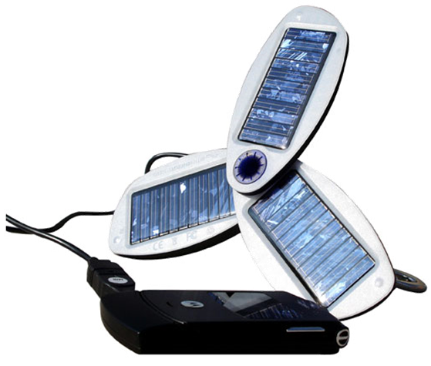
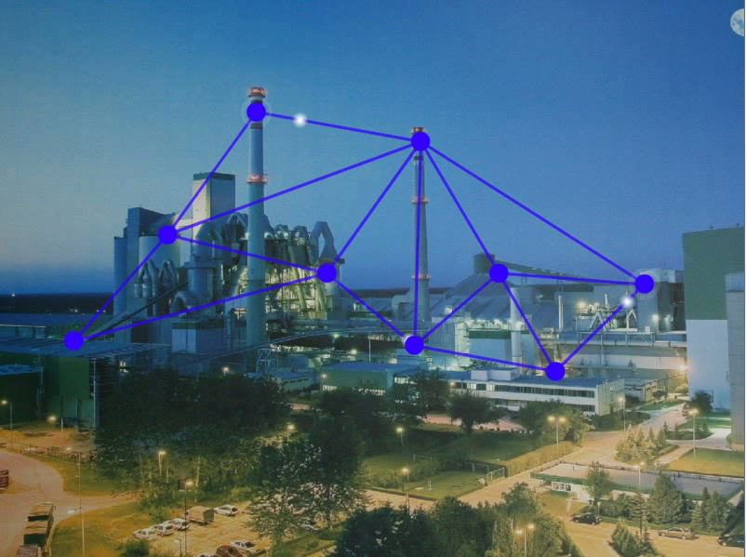


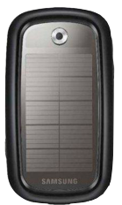
OPORTUNIDADE – Energy Harvesting
IoT

Slide 6

TAMANHO DO MERCADO DE ENERGY HARVESTING
Fonte:

Slide 7
MERCADO DE EH PARA ELETRÔNICA DE CONSUMO
Fonte:

Slide 8
CONTEXTO DA INDÚSTRIA LOCAL
Sucessivos déficits ao longo dos anos na balança comercial para componentes semicondutores. Em 2014 – US$ 5bi – de acordo com dados da Abinee.
Criação do PADIS – 2007- Programa de Apoio ao Desenvolvimento da Indústria de Semicondutores
Portaria do MCTI 1.309 2013– Chip Nacional. Isenção de IPI, prioridade e desconto nas compras públicas para produtos eletrônicos contento chip nacional

Slide 9
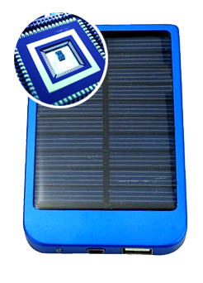
EH01 – ENERGY HARVESTING 01
CONVERSORES
DC/DC
BATERIA LI-LON
Utilização da energia solar para alimentar dispositivos eletrônicos móveis e sensores sem fio.
SAIDA USB

Slide 10
EH01 - DIFERENCIAIS
30%
GERENCIAMENTO DE TRÊS FONTES DE ENERGIA: rede elétrica convencional, baterias e célula solar
DE REDUÇÃO DE CUSTO NA BILL OF MATERIALS
Aderente as diretrizes da ITU para solução de carregador universal
Gestão completa do processo de recarga e descarga da bateria
Circuito de proteção da bateria e interface de status
Saída USB compatível

Slide 11
ROADMAP DE PRODUTOS
Laçamento EH01-HV
EH01-HV Amostras de Eng.
Lançamento EH02-Piezo
Q1-2017
EH02-Piezo Amostras de Eng.
Q2-2016
EH01-USB Lançamento
Q1-2016
Q3-2015
Q1-2015

Slide 12

TIAGO LINS
OBRIGADO!
tiago.lins@siliconreef.com.br
Co-Fundador / CTO
www.siliconreef.com.br

